Slide 1

Lydteknikk

Slide 2
Dere skal lære
Vurdere ulike scenarioer som trenger lyd
Vurdere utstyret som trengs

Slide 3
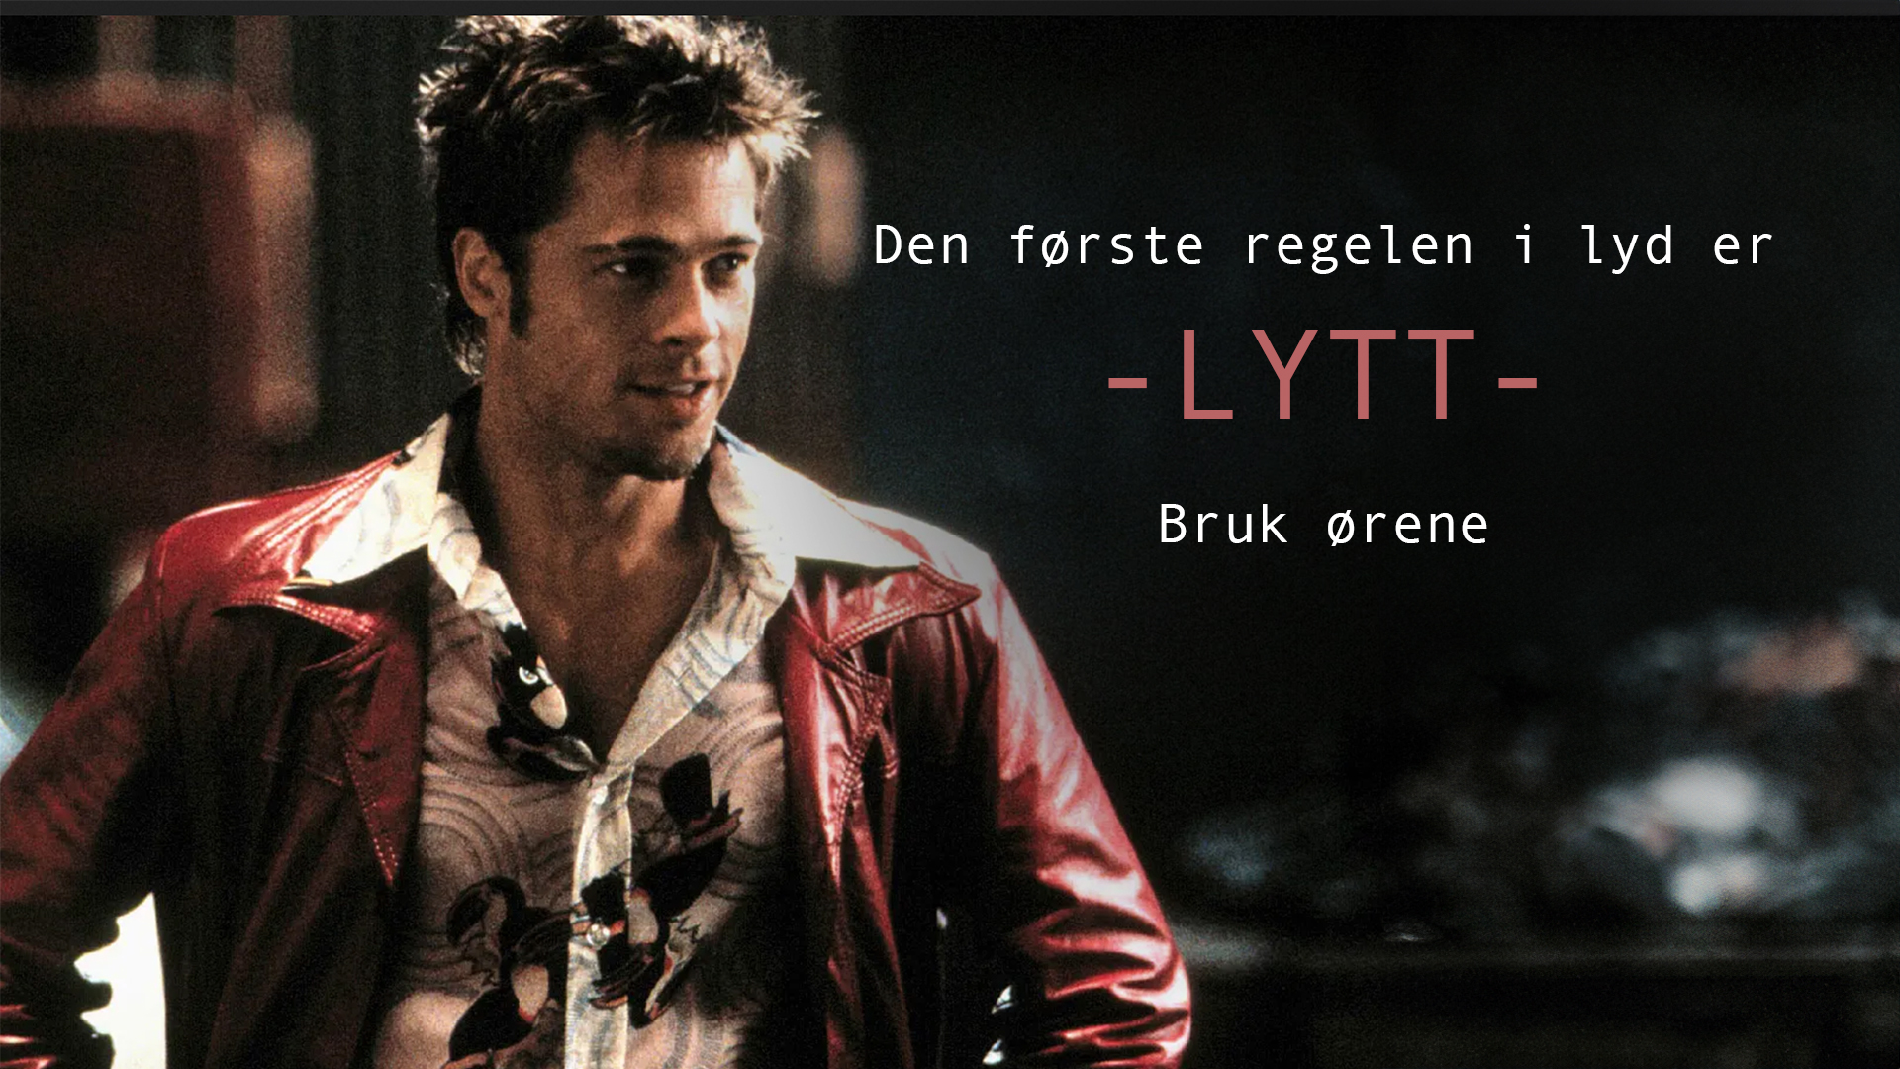

Slide 4
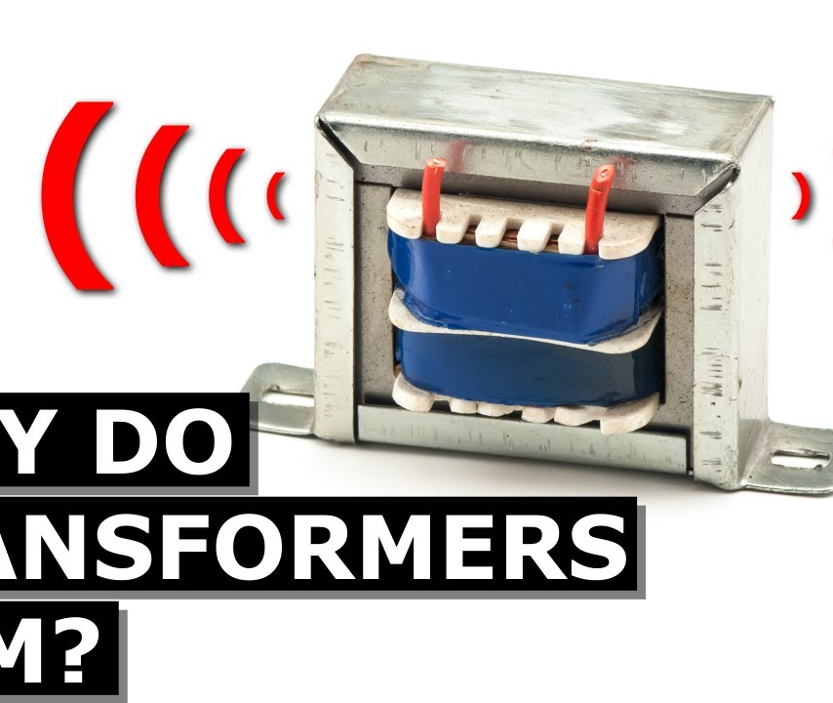
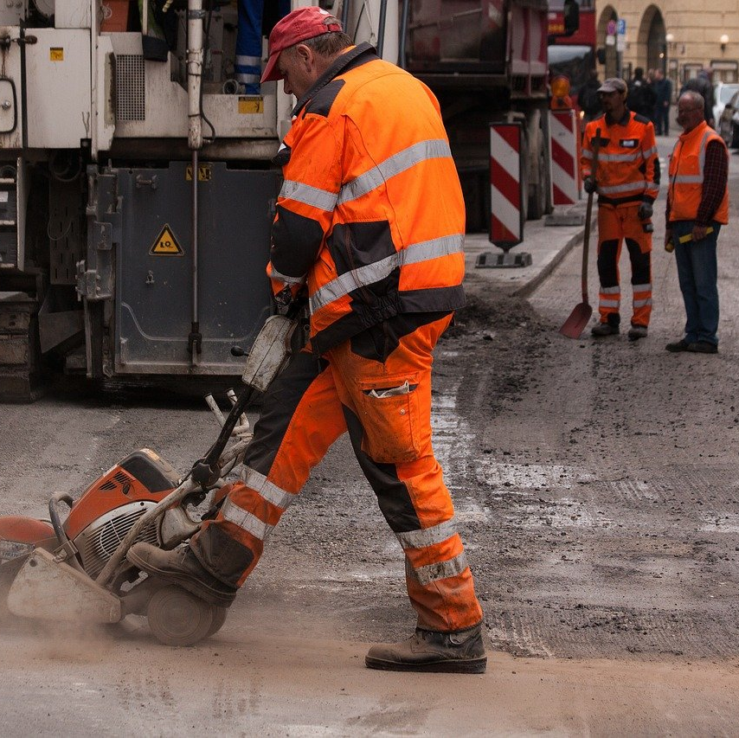

Støy

Slide 5
Den andre regelen i lyd er…

Slide 6
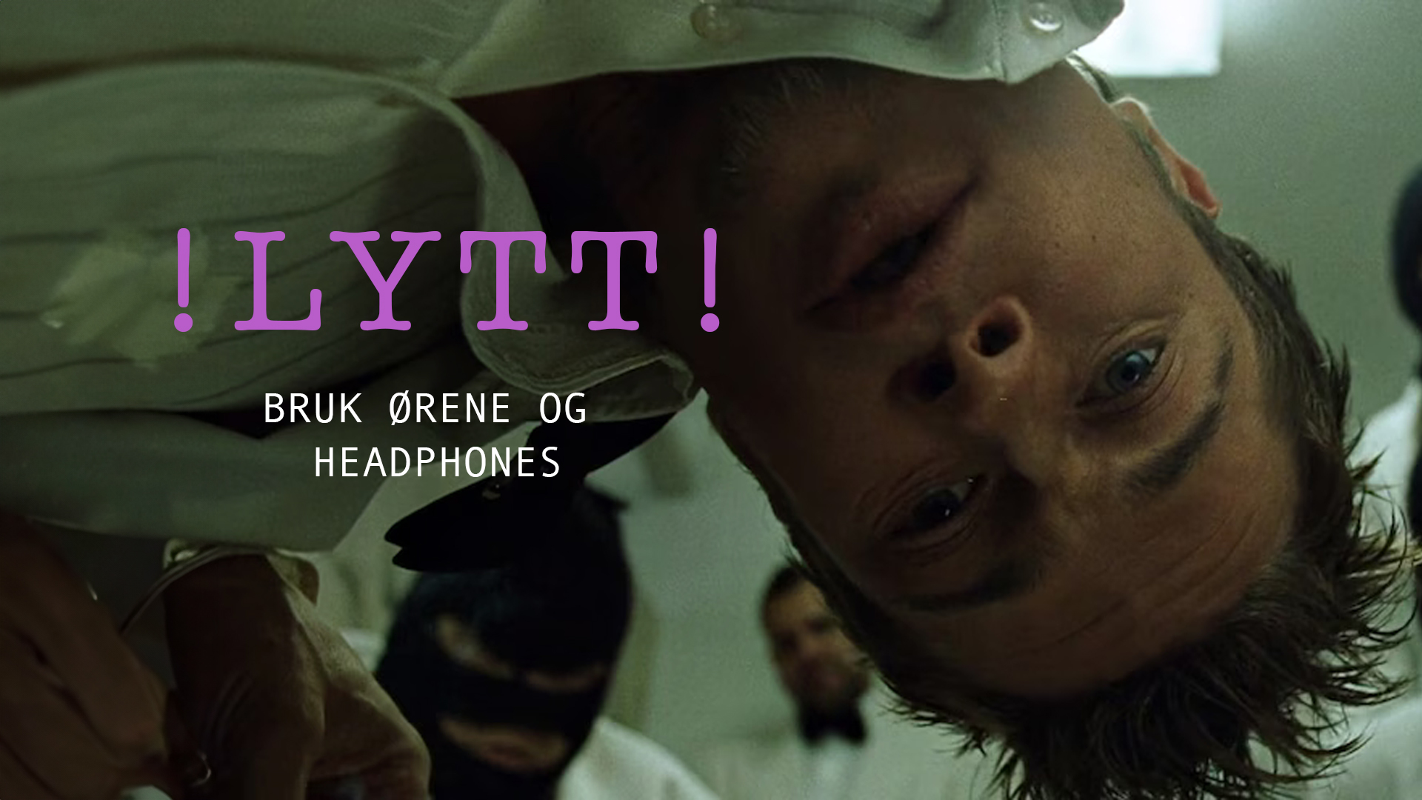

Slide 7
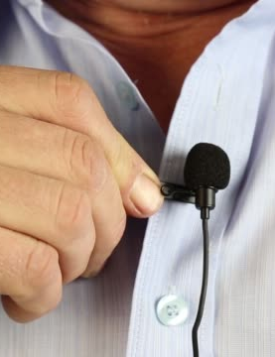
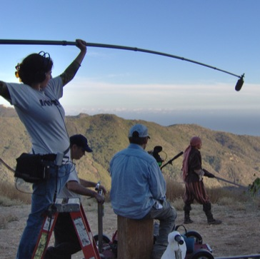

Avstand
Mikrofon skal svanligvis være så nærme lydkilden som mulig

Slide 8
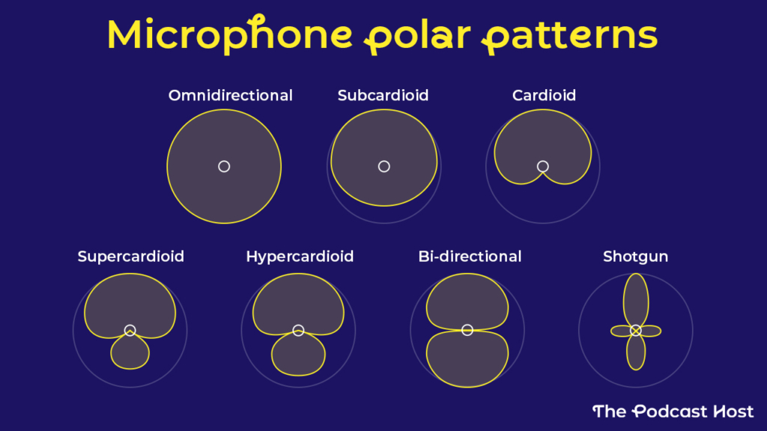
Mikrofon
Opptaksområde
Hensikt
48V

Slide 9
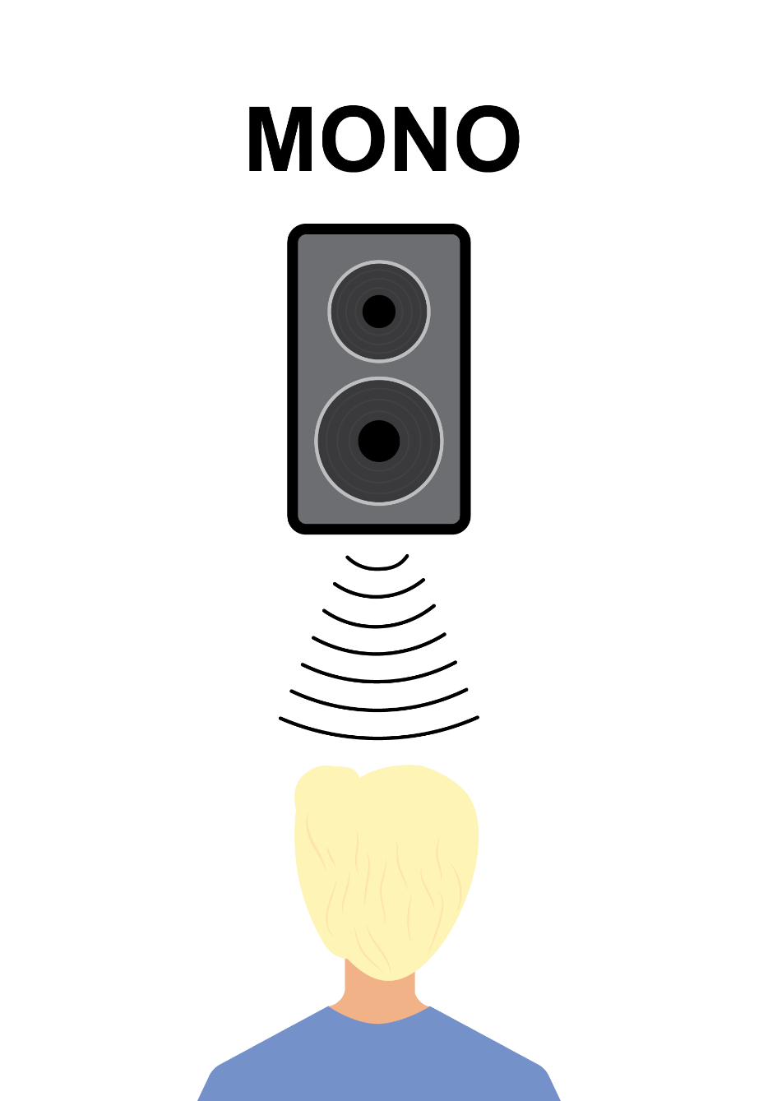
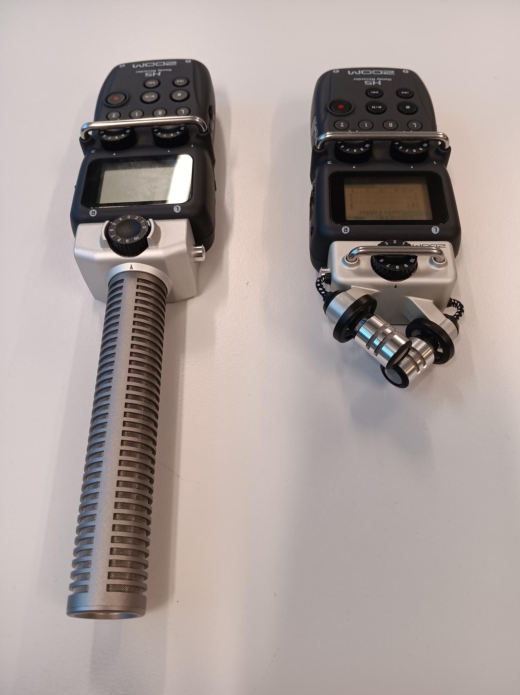

*Panorering

Slide 10
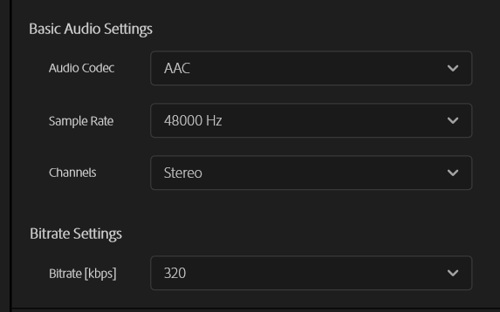
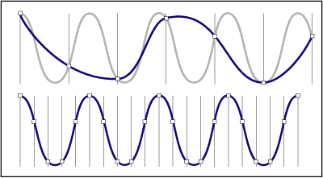
Tekniske begreper
Lydformater:
  Ukomprimert: WAV
  Komprimert: mp3, m4a, AAC, MPEG
Samplerate: Hvor mange ganger i sekundet en lyd er fanget og digitalisert (litt som framerate)
De vanligste er 44,1kHz (CD) og 48kHz
Bitrate: Mengden data som lagres for en lydfil. Høyere bitrate gir økt kvalitet, større fil, og større dynamikk

Slide 11
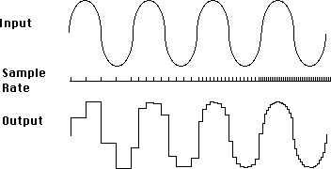

Slide 12
Vi ser på lydredigering i Premiere Pro

Slide 13
AI – Adobe Audio Enhance
Moderne mobiltelefoner har egen mikrofon som kan fungere godt nok – særlig med litt hjelp av AI
Adobe Audio Enhance er gratis for alle med en Adobe konto. Dere kan bruke OsloMet brukeren deres.
Oppgave: Ta opp video eller film dere selv snakke. Gjerne med noe bakgrunnsøy. Last opp videoen I Adobe Audio Enhance, og hør om lyden blir forbedret.

